Slide 1


IT基础架构（PIX/PDQ/RID/CT）
宫晓东
Copyright © 2011 Neusoft Corporation

Slide 2
IT基础架构概述
IT基础架构技术框架（ITI TF,IHE IT Infrastructure Technical Framework）,它定义了如何应用现有标准，以达到提供恰当的医疗信息共享，优化患者诊疗的集成目标。是整个IHE集成规范中重要的组成部分。
Copyright © 2011 Neusoft Corporation

Slide 3
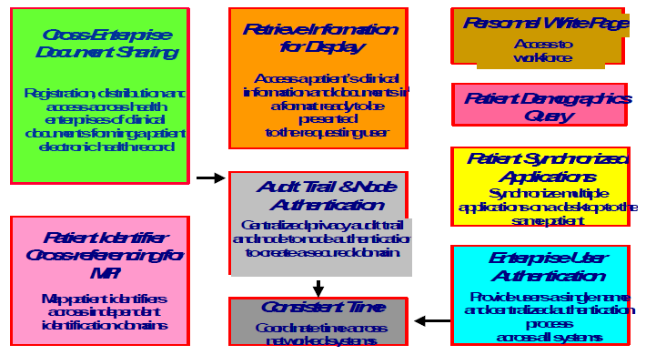
IT基础框架
Copyright © 2011 Neusoft Corporation

Slide 4
PIX/PDQ/RID/CT
PIX介绍
概述,组成和框架,事务介绍,Case示例
PDQ介绍
概述,组成和框架,事务介绍,Case示例
RID介绍
概述,组成和框架,事务介绍,Case示例
CT介绍
概述,组成和框架,事务介绍
测试技巧

Slide 5

PIX介绍

Slide 6
PIX的概述
PIX(Patient Identifier Cross-referencing)患者ID交叉索引,在多个系统中同一患者不同ID之间,提供一个患者标识的相互索引,一旦多个系统建立交叉索引,同一个患者即使在不同医疗域或多个信息系统中拥有不同的ID,也可以同时从多个系统中获取其相关信息.这样使用者(比如医生)就可以很方便的获取到患者更为完整的信息。
Copyright © 2011 Neusoft Corporation

Slide 7
PIX的组成
在 IHE 的PIX 集成规范中，定义了三个角色（Actors）：
Patient Identity Source(病人标识源)
Patient Identifier Cross-reference Manager(病人标识交叉引用管理器)
Patient Identifier Cross-reference Consumer(病人标识交叉引用使用者)
Copyright © 2011 Neusoft Corporation

Slide 8
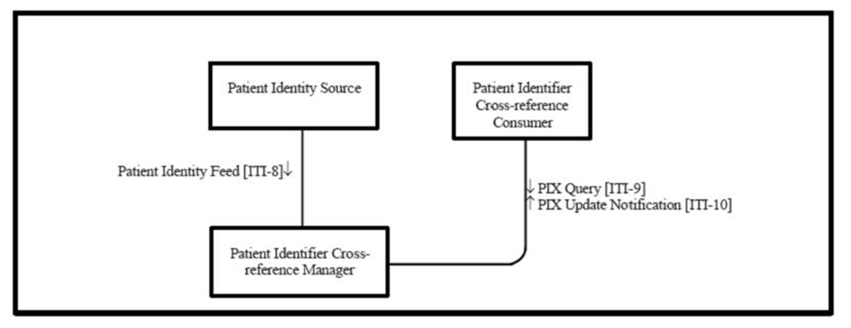
PIX框架
Copyright © 2011 Neusoft Corporation

Slide 9
PIX Transactions
PIX角色间共有三个事务进行交换信息,分别是:
Patient Identity Feed(ITI-8)
ITI TF-Volume 2a(ITI TF-2a)Transactions Part A –Sections 3.8
PIX Query(ITI-9)
ITI TF-Volume 2a(ITI TF-2a)Transactions Part A –Sections 3.9
PIX Update Notification(ITI-10)
ITI TF-Volume 2a(ITI TF-2a)Transactions Part A –Sections 3.10
Copyright © 2011 Neusoft Corporation

Slide 10
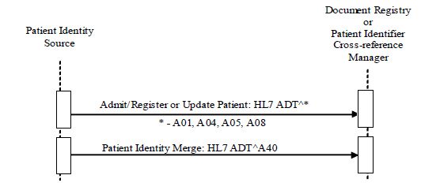
PIX Transactions
Patient Identity Feed(ITI-8)
Copyright © 2011 Neusoft Corporation

Slide 11
HL7消息示例
ADT^A01
MSH|^~\&|MESA_ADT|DOMAIN1_ADMITTING|MESA_XREF|HOSPITAL|200310011100 ||ADT^A01^ADT_A01|10511102|P|2.3.1||||||||
EVN||200310011100||||200310011043
PID|||ANDERS10511^^^HIMSS2005&1.3.6.1.4.1.21367.2005.1.1&ISO^PI||ANDERS^MARIAN||19440404|F||WH|444 Main St. Seattle, WA|||||||10511-101|||||||||||||||||||||
PV1||I||||||||||||||||||||||||||||||||||||||||||||||||||
ＰＩＤ－３.1病人 病例号码，ＰＩＤ－3.４病人标识域
Copyright © 2011 Neusoft Corporation

Slide 12
HL7消息示例
ADT^A08
MSH|^~\&|MESA_ADT|DOMAIN1_ADMITTING|MESA_XREF|XYZ_HOSPITAL|200310011200||ADT^A08|10501108|P|2.3.1||||||||
EVN||200310011200||||200310011200
PID|||ABC10501^^^HIMSS2005&1.3.6.1.4.1.21367.2005.1.1&ISO^PI||Ehrxyzmedical^MARION||19380224|M||BL|5 PINETREE^^WEBSTER^MO^63119|||||||10501-102|||||||||||||||||||||
PV1||O||||||||||||||||||||||||||||||||||||||||||||||||||
Copyright © 2011 Neusoft Corporation

Slide 13
HL7消息示例
ADT^A40
MSH|^~\&|MESA_ADT|DOMAIN1_ADMITTING|MESA_XREF|XYZ_HOSPITAL|200310011100||ADT^A40^ADT_A39|10514106|P|2.5||||||||
EVN||200310011100||||200310011043
PID|||XYZ10506^^^HIMSS2005&1.3.6.1.4.1.21367.2005.1.1&ISO^PI||Ehrxyzmedical^MARION||19720908|M||BL|5 PINETREE^^WEBSTER^MO^63119|||||||10501-104|||||||||||||N||||||||
MRG|PIX10501^^^HIMSS2005&1.3.6.1.4.1.21367.2005.1.1&ISO^PI||||||Marion^Singleton
PID-5 New PatientName
PID-3New PatientID
MRG-1 Old PatientID
MRG-6 Old PatientName
Copyright © 2011 Neusoft Corporation

Slide 14
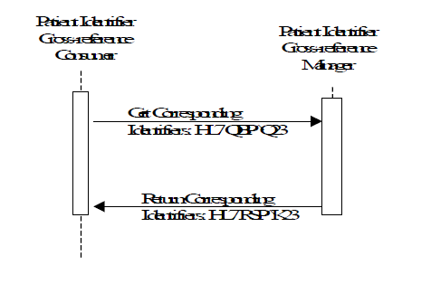
PIX Transactions
PIX Query(ITI-9)
Copyright © 2011 Neusoft Corporation

Slide 15
HL7消息示例
QBP^Q23(QPD-4为空,没有指定查询标志域)
发送消息：
MSH|^~\&|MESA_PIX_CLIENT|MESA_DEPARTMENT|MESA_XREF|XYZ_HOSPITAL|200603121200||QBP^Q23|10501108|P|2.5||||||||
QPD|QRY_1001^Query for Corresponding Identifiers^IHEDEMO|QRY10501108|56321A^^^WEST CLINIC|空||||
RCP|I||||||
返回消息：
MSH|^&~\|HOSPMPI|HOSP|CLINREG|WESTCLIN|199912121135-0600||RSP^K23^RSP_K23|1|D|2.5|
MSA|AA||
QAK|111069|OK|Q23^Get Corresponding IDs^HL7nnnn|1|
QPD|Q23^Get Corresponding IDs^HL7nnn|111069|112234^^^METRO HOSPITAL|
PID|||66532^^^SOUTH LAB~112234^^^METRO HOSPITAL||Smith^John||19630423|M||C|N2378 South
QPD-3 指定已知的标示域的病人ID
QPD-4 为空 不指定要查询的标识域
注意：返回的PID-3不包括已知的标识域ID（56321A^^^WEST CLINIC）。

Slide 16
HL7消息示例
QBP^Q23(QPD-4不为空,指定查询标志域)
发送消息：
MSH|^&~\|CLINREG|WESTCLIN|HOSPMPI|HOSP|199912121135-0600||QBP^Q23^QBP_Q21|1|D|2.3.1
QPD|Q23^Get Corresponding IDs^HL7nnnn|111069|112234^^^METRO HOSPITAL|^^^WEST CLINIC~^^^SOUTH LAB|
RCP||I|
返回消息：
MSH|^&~\|HOSPMPI|HOSP|CLINREG|WESTCLIN|199912121135-0600||RSP^K23^RSP_K23|1|D|2.3.1|
MSA|AA||
QAK|111069|OK|Q23^Get Corresponding IDs^HL7nnnn|1|
QPD|Q23^Get Corresponding IDs^HL7nnn|111069|112234^^^METRO HOSPITAL|^^^WEST CLINIC~^^^SOUTH LAB|
PID|||56321A^^^WEST CLINIC~66532^^^SOUTH LAB||Smith^John||19630423|M||C|N2378 South
QPD-4不为空，指定要查询的标识域

Slide 17
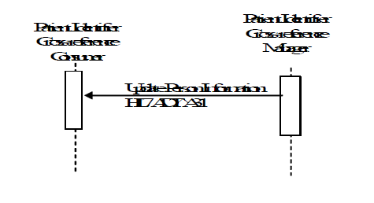
PIX Transactions
PIX Update Notification(ITI-10)
Copyright © 2011 Neusoft Corporation

Slide 18
HL7消息示例
ADT^A31
MSH|^~\&|MESA_ADT|XYZ_ADMITTING|MESA_OP|XYZ_HOSPITAL|200511031045||ADT^A31^ADT_A05|12102104|P|2.3.1||||||||
EVN||200511031045||||200511031045
PID|||PAM12102^^^HIMSS2005&1.3.6.1.4.1.21367.2005.1.1&ISO^PI||JACKSON^SARAH||19601014|F||WH|14 WILLOW^^LADUE^MO^63124||(314)555-1234|(314)555-4444||||12102-001||MODOTJ12102|||||||||||Y|AL|20051103||||||
PV1||N|||||||||||||||||V12102^^^ADT1|||||||||||||||||||||||||200511031045|||||||V|
No Applicable
Copyright © 2011 Neusoft Corporation

Slide 19
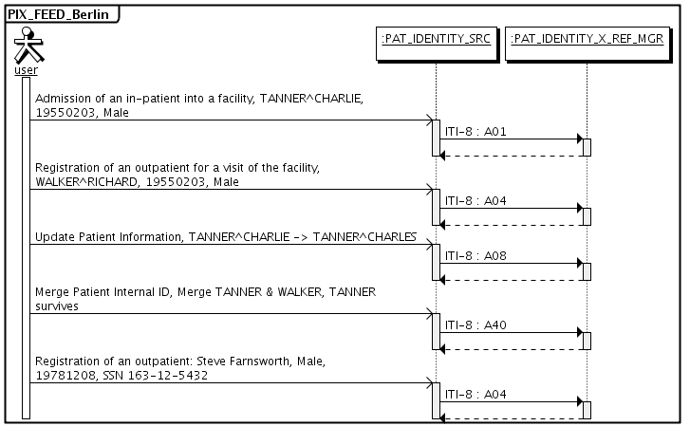
Case示例（PIX_FEED_Berlin）

Slide 20
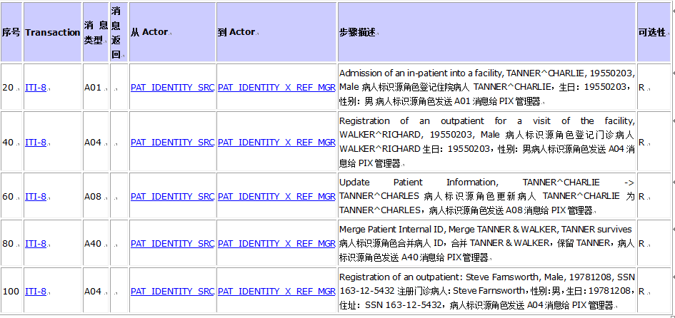
Case示例（PIX_FEED_Berlin）

Slide 21
PDQ介绍

Slide 22
PDQ的概述
PDQ(Patient Demographics Query)病人信息查询。在一个机构内分布的多个医疗域可以使用特定的查询语法,向患者信息中心服务器查询患者信息,查询结果可以直接被使用者所使用,结果包括患者的人口学基本信息,甚至可以包括就诊相关信息.
Copyright © 2011 Neusoft Corporation

Slide 23
PDQ的组成
在 IHE 的PDQ 集成规范中，定义了两个角色（Actors）：
Patient Demographics Supplier (患者基本信息提供者)
Patient Demographics Consumer(患者基本信息使用者)
Copyright © 2011 Neusoft Corporation

Slide 24
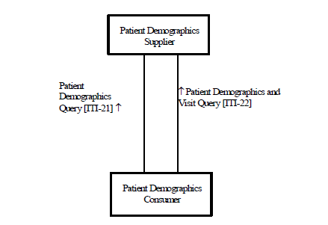
PDQ框架
Copyright © 2011 Neusoft Corporation

Slide 25
PDQ Transactions
PDQ角色间共有两个事务进行交换信息,分别是:
Patient Demographics Query (ITI-21)
ITI TF-Volume 2a(ITI TF-2a)Transactions Part A –Sections 3.21
Patient Demographics and Visit Query (ITI-22)
ITI TF-Volume 2a(ITI TF-2a)Transactions Part A –Sections 3.22
Copyright © 2011 Neusoft Corporation

Slide 26
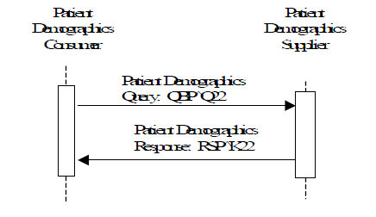
PDQ Transactions
Patient Demographics Query (ITI-21)
Copyright © 2011 Neusoft Corporation

Slide 27
HL7消息示例
QBP^Q22
发送消息:
MSH|^&~\|CLINREG|WESTCLIN|HOSPMPI|HOSP|199912121135-0600||QBP^Q22^QBP_Q21|1|D|2.3.1
QPD|Q22^Find Candidates|111069|@PID.5.1.1^SMITH~@PID.5.1.2^JOHN~ @PID.8^M|80|MATCHWARE|1.2||^^^METRO HOSPITAL~^^^SOUTH LAB|
RCP||I|20^RD
ＱＰＤ－３ 查询条件
QPD-8 指定标识域

Slide 28
HL7消息示例
接收消息:
MSH|^&~\|HOSPMPI|HOSP|CLINREG|WESTCLIN|199912121135-0600||RSP^K22^RSP_K22|1|D|2.3.1|
MSA|AA|8699|
QAK|111069|OK|Q22^Find Candidates^HL7nnnn|3|
QPD|Q22^Find Candidates^HL7nnn|111069|@PID.5.1^SMITH~ @PID.5.2^JOHN~@PID.8^M|80|MATCHWARE|1.2||^^^METRO HOSPITAL~^^^SOUTH LAB|
PID|||66785^^^METRO HOSPITAL~66532^^^SOUTH LAB||Smith^John||19630423|M||C|N2378 South Street^^Madison^WI^53711|
QRI|95||MATCHWARE 1.2|
PID|||87443^^^METRO HOSPITAL~651189^^^SOUTH LAB||Smith^Jon||19470606|M||C|124 Second Street^^Madison^WI^53711|
QRI|90||MATCHWARE 1.2|
PID|||43266^^^METRO HOSPITAL~81209^^^SOUTH LAB||Smithy^John||19901210|M||C|W11234 Bay Drive^^Lodi^WI^53555|
QRI|85||MATCHWARE 1.2|

Slide 29
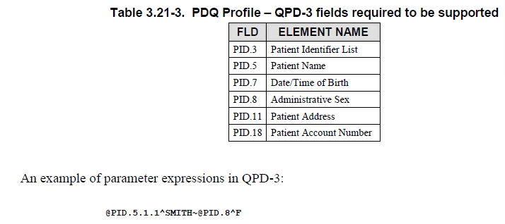
HL7消息示例
QBP^Q22必需支持的查询条件:
Copyright © 2011 Neusoft Corporation

Slide 30
HL7消息示例
补充:除了文档中规定的要支持的查询条件外,在IHE测试的case中还要支持以下几个查询条件:
PID.6 Mother's Maiden Name
PID.13 Home Phone Number
Copyright © 2011 Neusoft Corporation

Slide 31
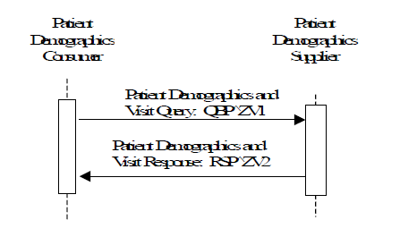
PDQ Transactions
Patient Demographics and Visit Query (ITI-22)
Copyright © 2011 Neusoft Corporation

Slide 32
HL7消息注意事项
QBP^ZV1
发送消息:
MSH|^~\&|IBMPixSource|IBM|XDSDEMO_ADT|XDSDEMO|20060615212219-0800||QBP^ZV1^QBP_Q21|3484497703508759719|P|2.3.1
QPD|Q22^Find Candidates^HL7|2646139448179905807900228792293|@PID.5.1^TRENTON~@PV1.2^O
RCP|I
病人就诊查询条件
Copyright © 2011 Neusoft Corporation

Slide 33
HL7消息示例
接收消息:
MSH|^~\&|||||||RSP^ZV2|20120131102736HL7Event_ZV1|P|2.3.1||||
MSA|AA|20120131102731HL7Event_ZV1||||
QPD|CREALIFE_PDQ|QRY123456|@PV1.2^I||||
QAK|QRY123456|OK|CREALIFE_PDQ|2||
PID|||Lalainne1.1^^^HIMSS2009&1.3.6.1.4.1.21367.2009.1.2.300&ISO^PI||TRENTON^Lalainne|Brown^Bonnie|20030103|F|||515 ASTER ST^^Escondido^CA^92135||555-123-4567|||||||||||Y|1||||||||20030130|23
PV1||I|||||||||||||||||||||||||||||||||||||||||||||||
PID|||CREALIFE^^^IHENA&1.3.6.1.4.1.21367.2009.1.2.300&ISO^PI||TRENTON^JAY||19240202|F|||343-12-2216 111 MICHIGAN AVE. ^CHICAGO^IL^60501|||||||10501-102||||||||||||||||
PV1||I|||||nnnn^aa|ttt^qq|sss^ss||||||||dddd||||||||||||||||||||||||||||||||

Slide 34
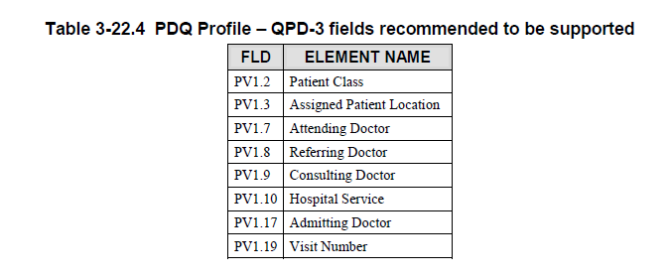
HL7消息示例
Copyright © 2011 Neusoft Corporation

Slide 35
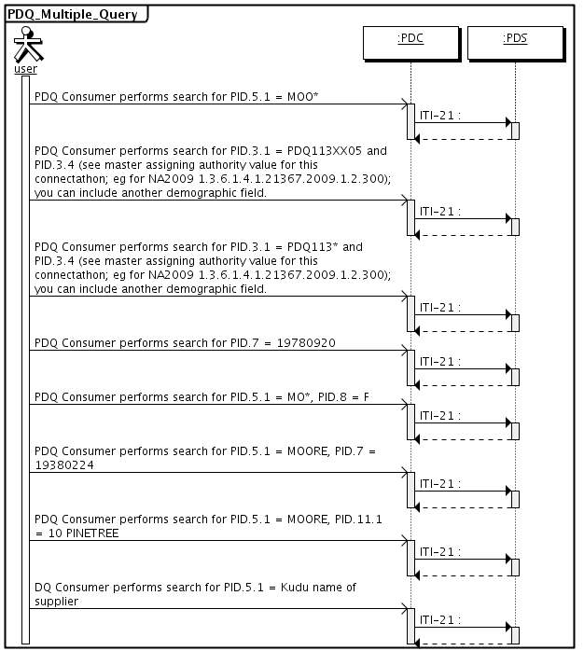
Case示例（PDQ_Multiple_Query）

Slide 36
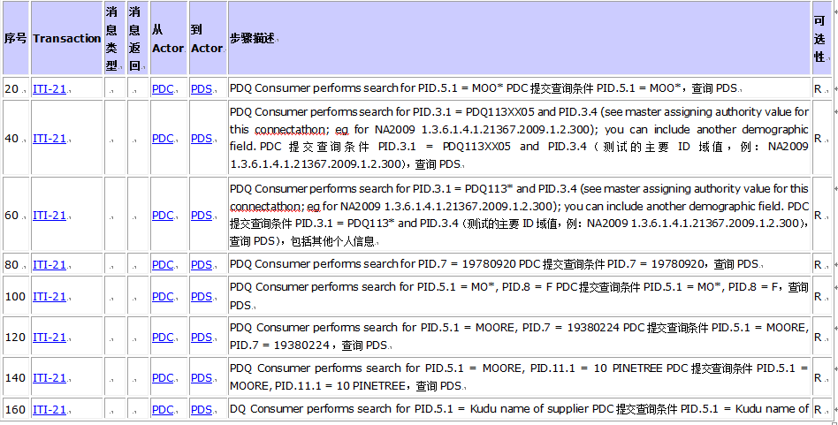
Case示例（PDQ_Multiple_Query）

Slide 37
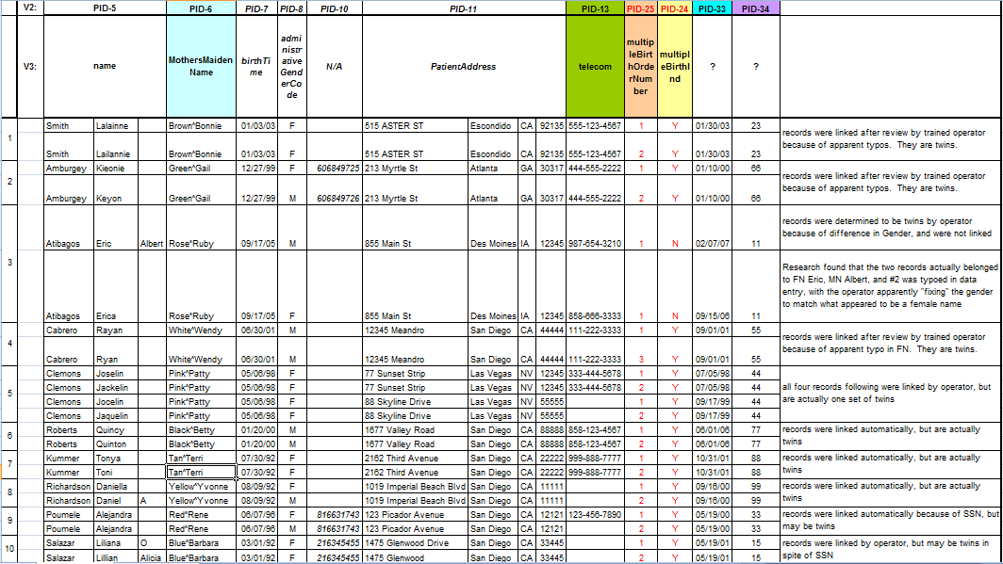
双胞胎测试数据

Slide 38
RID介绍

Slide 39
RID的概述
RID(Retrieve Information for Display)通过一种简单快捷的只读方式获取必要的患者信息，这些信息对于患者提供更好的医疗服务是很重要的，RID支持HL7-CDA，PDF，JEPG等主流的文档格式。同时，为了临床需要，该规范还支持读取某些以病人为中心的关键信息，促进了工作流程的自动化，使之更为流畅。
Copyright © 2011 Neusoft Corporation

Slide 40
RID的组成
在 IHE 的RID 集成规范中，定义了两个角色（Actors）：
Display(显示)
Information Source(信息源)
Copyright © 2011 Neusoft Corporation

Slide 41
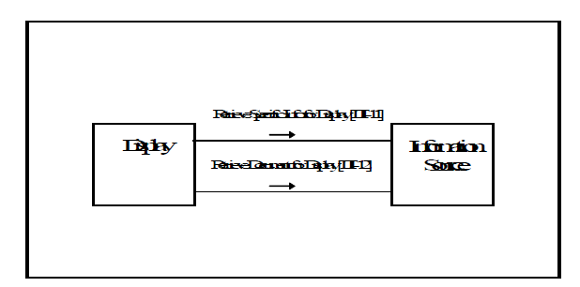
RID框架
Copyright © 2011 Neusoft Corporation

Slide 42
RID Transactions
RID角色间共有两个事务进行交换信息,分别是:
Retrieve Specific Information for Display [ITI-11]
ITI TF-Volume 2a(ITI TF-2a)Transactions Part A –Sections 3.11
Retrieve Document for Display [ITI-12]
ITI TF-Volume 2a(ITI TF-2a)Transactions Part A –Sections 3.12
Copyright © 2011 Neusoft Corporation

Slide 43
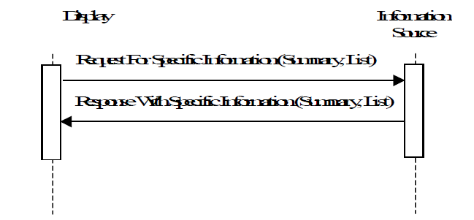
RID Transactions
Retrieve Specific Information for Display [ITI-11]
Copyright © 2011 Neusoft Corporation

Slide 44
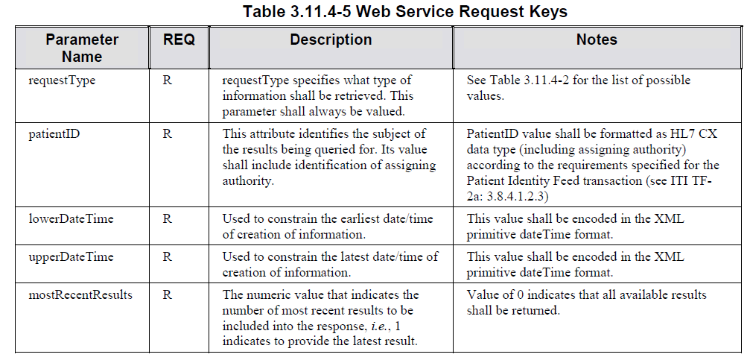
RID请求示例
Copyright © 2011 Neusoft Corporation

Slide 45
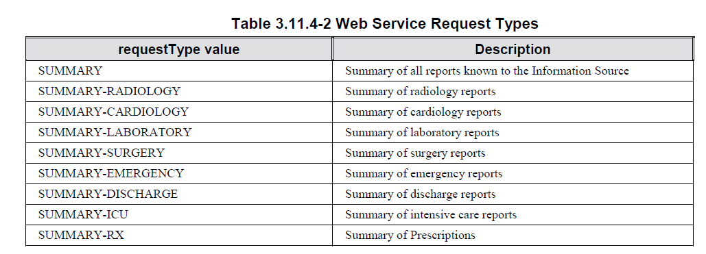
RID请求示例
Copyright © 2011 Neusoft Corporation

Slide 46
RID请求示例
http://<location>/IHERetrieveSummaryInfo?requestType=SUMMARY&patientID=99998410^^^%26www.mlhlife.com%26DNS &lowerDateTime=2003-01-01T00:00:00&upperDateTime=2003-01-01T23:59:59&mostRecentResults=1
Copyright © 2011 Neusoft Corporation

Slide 47
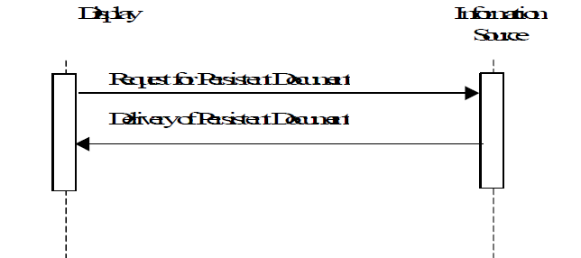
RID Transactions
Retrieve Document for Display [ITI-12]
Copyright © 2011 Neusoft Corporation

Slide 48
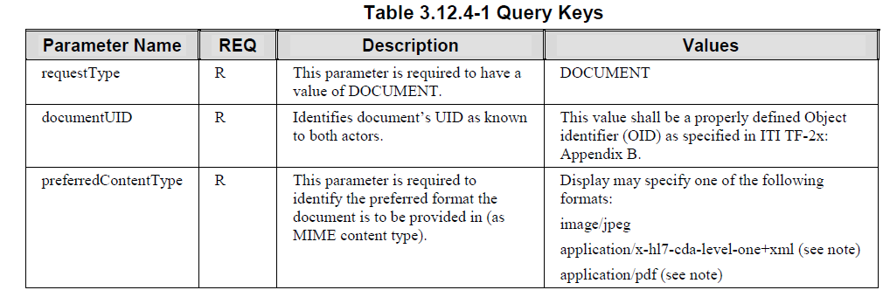
RID请求示例
Copyright © 2011 Neusoft Corporation

Slide 49
RID请求示例
http://<location>/IHERetrieveDocument?requestType=DOCUMENT&documentUID=1.2.3&preferredContentType=application%2fpdf
Copyright © 2011 Neusoft Corporation

Slide 50
RID 模式
RID共有三种交互模式,分别是:
Retrieve Specific Information for Display Process Flow
Retrieve a Document Process Flow
Retrieve Summary Information for Display and Retrieve several Documents Process Flow
Copyright © 2011 Neusoft Corporation

Slide 51
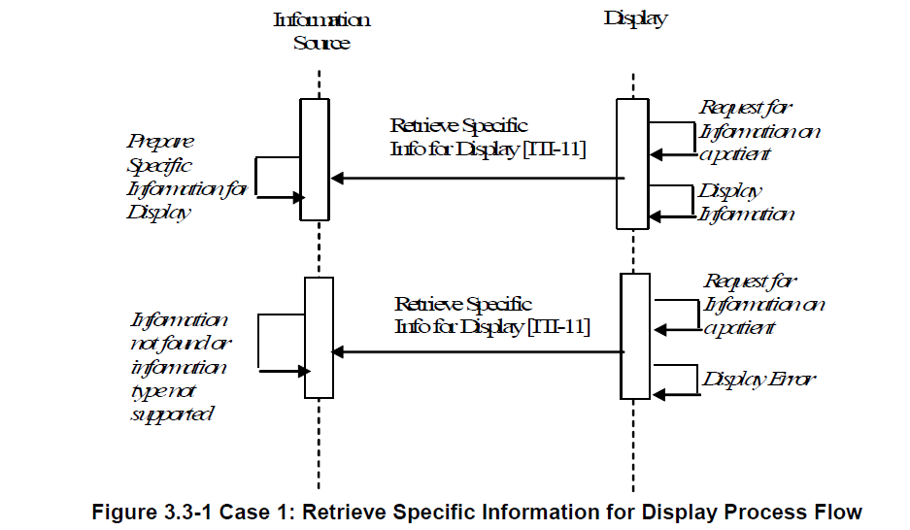
RID模式一
Copyright © 2011 Neusoft Corporation

Slide 52
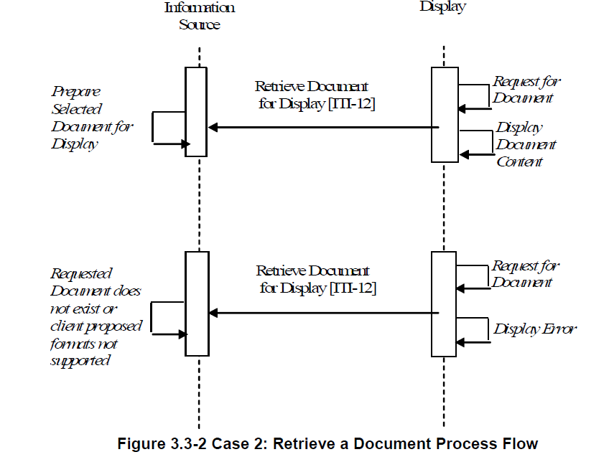
RID模式二
Copyright © 2011 Neusoft Corporation

Slide 53
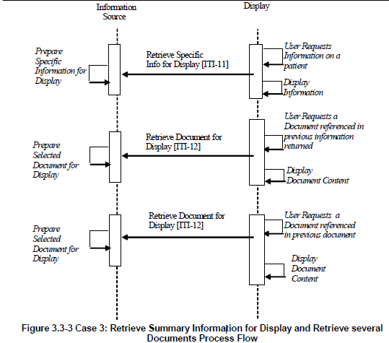
RID模式三
Copyright © 2011 Neusoft Corporation

Slide 54
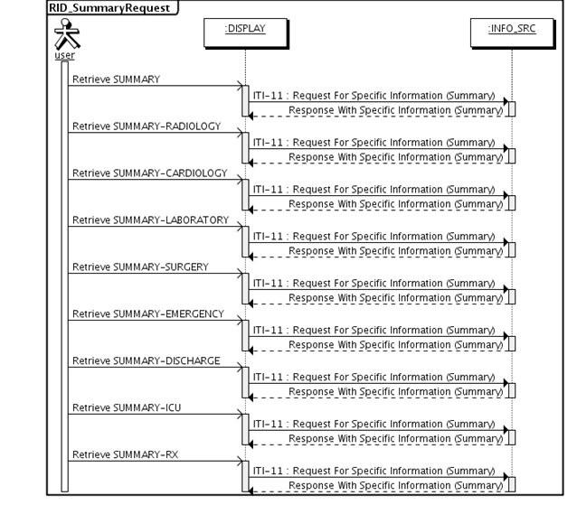
Case示例（Query_with_summary _request）

Slide 55
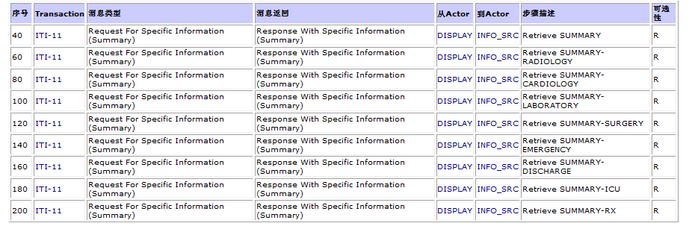
Case示例（Query_with_summary _request）

Slide 56
CT介绍

Slide 57
CT的概述
CT(Consistent Time ）集成规范是一种使网络中的多台电脑之间保证时间一致的方法，本规范使多台电脑的中位时间差小于1。
Copyright © 2011 Neusoft Corporation

Slide 58
CT的组成
在 IHE 的CT 集成规范中，定义了两个角色（Actors）：
Time Server(时间服务器)
Time Client(时间客户端)
Copyright © 2011 Neusoft Corporation

Slide 59
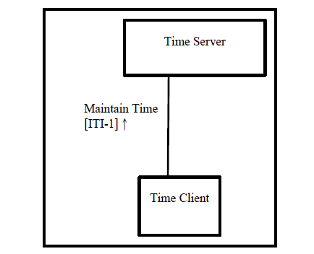
CT框架
Copyright © 2011 Neusoft Corporation

Slide 60
CT Transactions
CT角色间使用一个事务进行交换信息,是:
Maintain Time[ITI-1]
ITI TF-Volume 2a(ITI TF-2a)Transactions Part A –Sections 3.1
Copyright © 2011 Neusoft Corporation

Slide 61
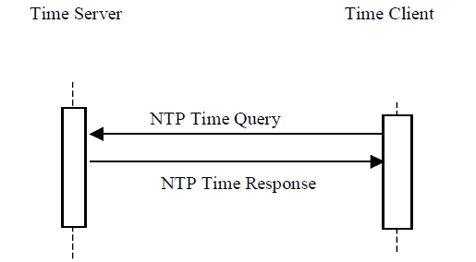
CT Transactions
Maintain Time[ITI-11]
Copyright © 2011 Neusoft Corporation

Slide 62
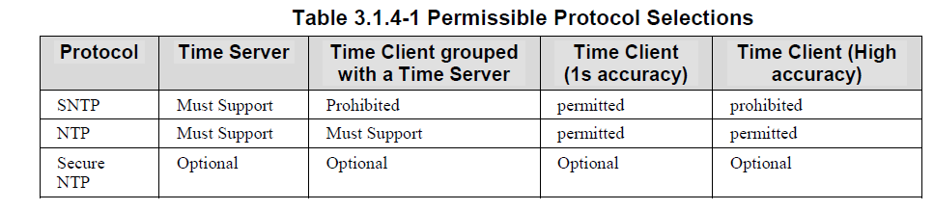
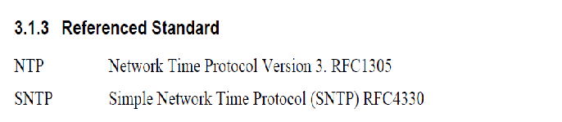
CT Transactions
Copyright © 2011 Neusoft Corporation

Slide 63
测试技巧

Slide 64
测试技巧
1.测试开始阶段，迅速设置网络环境，调试程序。确保参测程序自身运行流畅。
2.将测试case中需要的数据提前录入到数据库中。如双胞胎数据信息等。
3.联系合作厂商，交换设置参数。如IP,端口，标识域，交换飞秋等。
4.与合作厂商进行测试联调。测试中后期注意保存相关日志。
5.积极联系督察，验证case.
Copyright © 2011 Neusoft Corporation

Slide 65

Copyright © 2011 Neusoft Corporation

